Slide 1
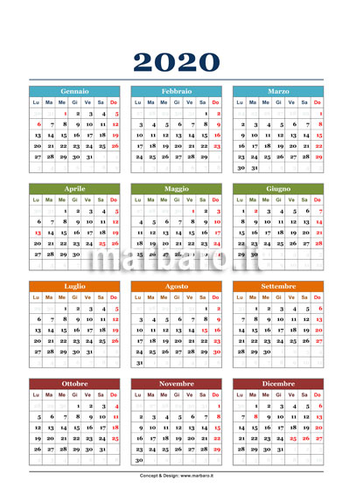
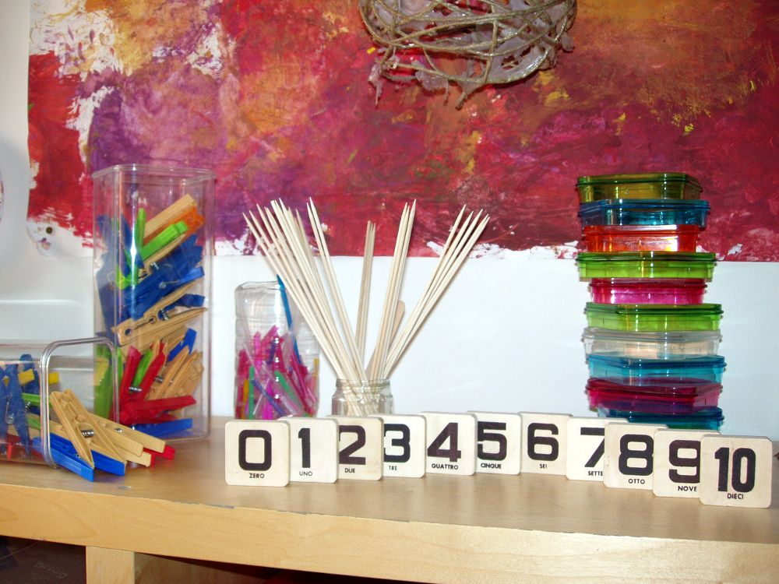
PARTIAMO DA QUI !
Istituto Comprensivo 3 Ponte- Siciliano
CLASSe PRIMa E PLESSO Siciliano
DOCENTe: guarino maria
Pomigliano d'Arco a.s. 2020/2021
Ambito dISCIPLINARE -matematica

Slide 2
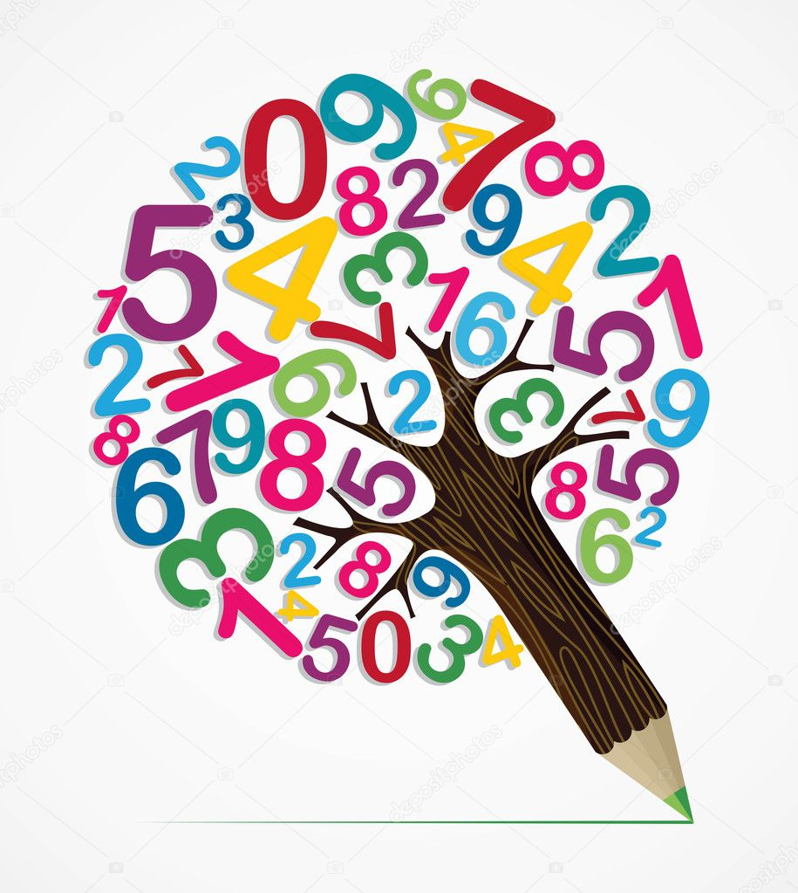
OTTOBRE 2020
CarI BAMBINI , come
State? ? Spero tutti
Quanti bene….
Per qualche giorno non potremo incontrarci in classe, pero ‘ continueremo a fare tanti bei lavori assieme.
Siete pronti???
Iniziamo con una bella storia ……

Slide 3
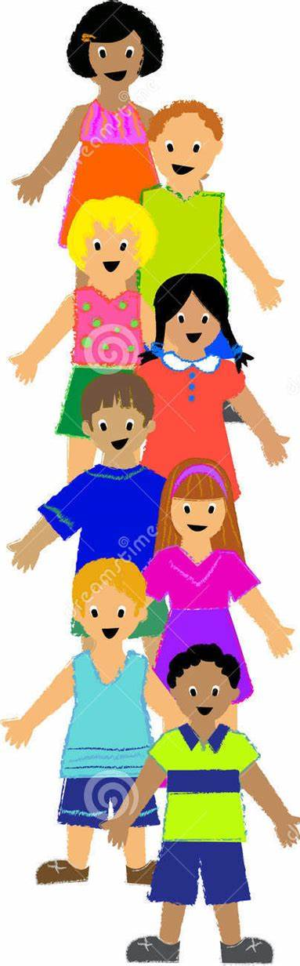
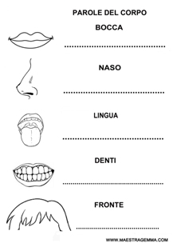
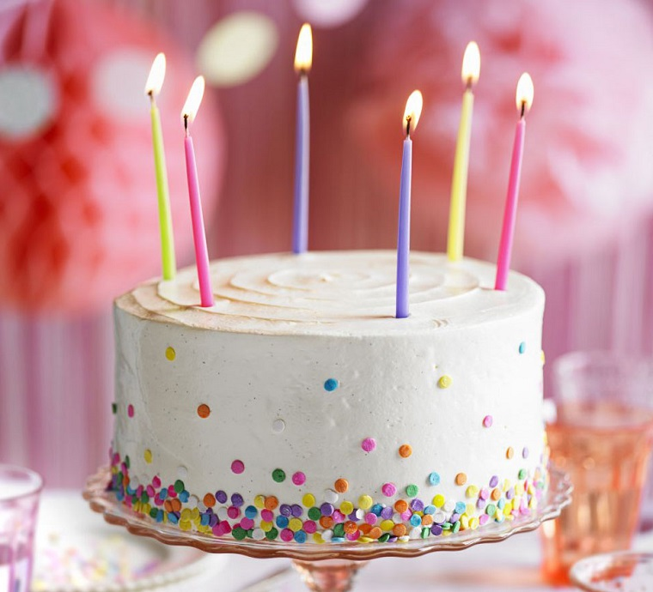
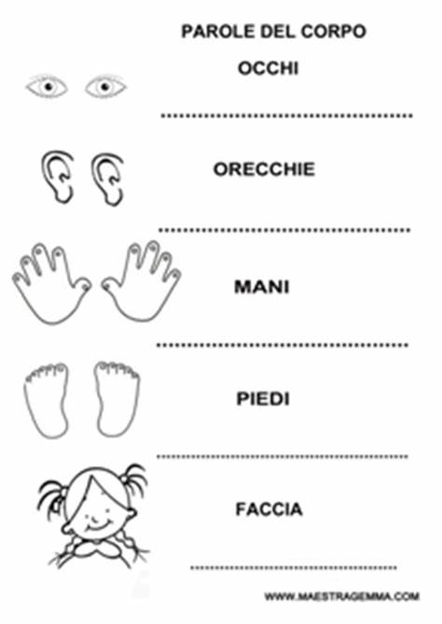
Partiamo da qui!
Che cosa sono i numeri?
Intorno a noi ci sono tanti numeri.
I numeri li usiamo sempre non solo a scuola.
I numeri per contare e metterci ordinatamente in fila.
I numeri per indicare il recapito telefonico.
I numeri della targa dell'auto del mio papà e della mia mamma.
I numeri per osservare le parti del corpo:
1 nasino,1 bocca,2 orecchie,2 occhi,2 piedini,
2 mani,....

Slide 4
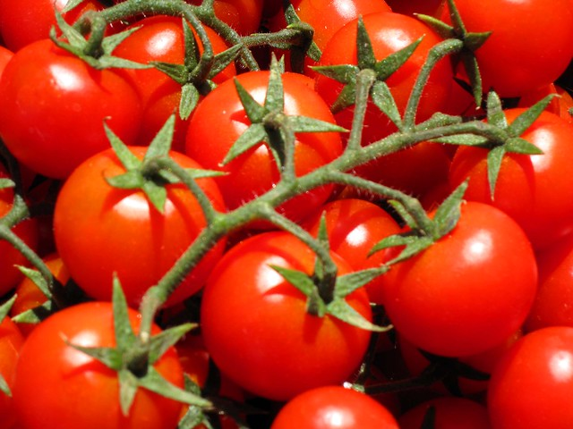
Ascolta la storia,sono certa che ti piacerà “TANTI COSI'!”
C'era una volta Pietrino,un bambino molto simpatico che viveva in campagna con i suoi genitori e i nonni, in una bella casetta tra i campi.
-Vai a cogliere i pomodori maturi nell'orto- gli disse un giorno la nonna.
-Per pranzo voglio preparare un'insalata buonissima!
-Quanti ne vuoi?- domandò Pietrino,ma la nonna non rispose perchè proprio in quel momento suonò alla porta il postino che doveva consegnare un pacco.
Pietrino andò nell'orto e si guardò intorno.
I pomodori erano bellissimi,maturi al posto giusto e ce n'erano davvero tanti.

Slide 5
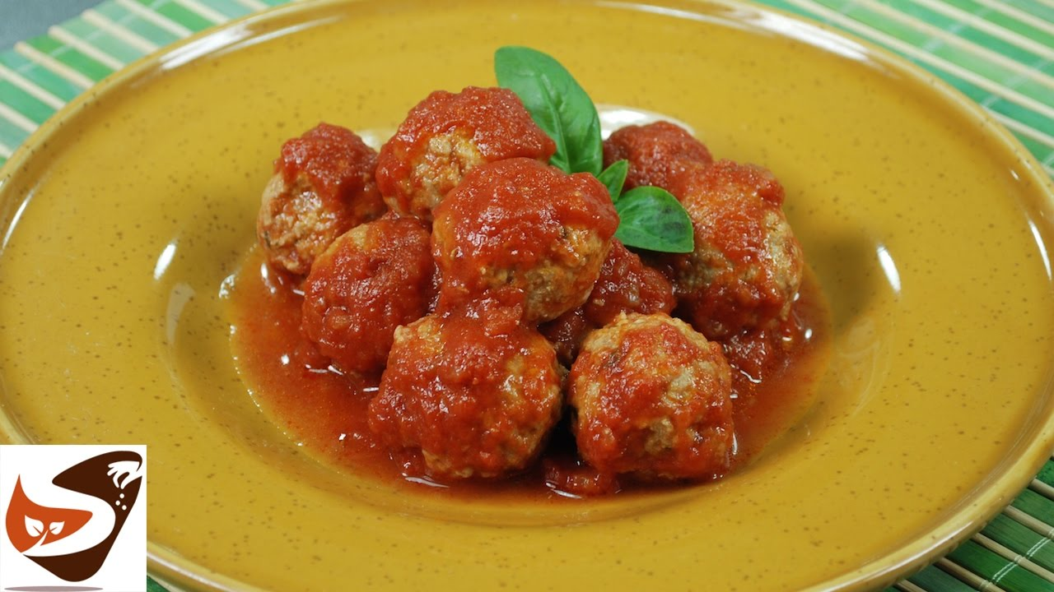
“Quanti ne vorrà la nonna?,pensò Pietrino.
“Quattro?O forse sei?Ma se fossero troppi e ne bastassero due? E se invece ne volesse dieci perchè magari vengono a pranzo anche gli zii?”
Non sapeva davvero che cosa fare,così decise di raccoglierli tutti: la nonna avrebbe usato quelli necessari e gli altri li avrebbe conservati per la cena.
Così, tornò a casa portando in braccio venti pomodori rossi e succosi,perfettamente rotondi e profumati.
Quando la nonna lo vide arrivare scoppiò a ridere .
Pietrino,con le braccia strette al petto e le mani che trattenevano i pomodori perchè non cadessero, camminava attento a non inciampar sui sassi del giardino.
-Ma quanti ne hai presi!-esclamò la nonna.
-Tanti così!- rispose Pietrino lasciando cadere sul tavolo della cucina i pomodori,che presero a rotolare di qua e di là.
-Hai ragione- disse la nonna. -Dovevo dirti con precisione quanti ne servivano! Ma tu hai fatto bene a cogliere quelli maturi,serviranno anche per il sugo, per le polpette e la torta salata!
E tutti contenti,Pietrino e la nonna si misero insieme a preparare il pranzo.

Slide 6
Illustra sul tuo quaderno il racconto che hai ascoltato Se ti è possibile stampa questa scheda,altrimenti disegna un insieme con i pomodori che servono per la torta salata

Slide 7
BUON LAVORO ”ANDRA'TUTTO BENE” UN FORTISSIMO ABBRACCIO CIAO A PRESTO!

